Slide 1
Proiectul “Îmbunătățirea Sistemului de Evaluare și Monitorizare a Calității Aerului la nivel național” Cod My SMIS2014+: 139703
REGIUNE | Județ/municipiu | DESCRIERE ACHIZIȚII
REGIUNEA SUD MUNTENIA | DÂMBOVIȚA Municipiul Târgoviște | Amplasare staţie de monitorizare (Trafic) Instalare echipamente prelevare PM10 Instalare echipamente prelevare PM2,5
 | PRAHOVA | Amplasare staţie de monitorizare (Trafic) (Localitatea se va stabili prin activitatea A1.1.3 ) Instalare echipamente prelevare PM10 (Localitatea se va stabili prin activitatea A1.1.3)

Slide 2
Activitatea A1.1 - Analiza privind situaţia actuală a monitorizării calităţii aerului la nivel naţional şi identificarea amplasamentelor unor puncte suplimentare de prelevare pentru măsurări fixe (noi staţii de monitorizare/ staţii existente în RNMCA)
A1.1.3. Efectuarea de măsurători indicative în fiecare areal identificat și analiza datelor pentru stabilirea cu precizie a amplasamentelor noilor stații.
Efectuarea de campanii de măsurări ale poluanților cu respectarea procedurilor și programului stabilit de MMAP,
Evaluarea datelor și furnizarea unor propuneri de amplasament pentru noile locații,
Rezultatele campaniilor vor fi verificate de ANPM.
Rezultat: Identificarea, pentru fiecare areal, a amplasamentului cu cea mai bună reprezentativitate pentru tipul de stație stabilit.

Slide 3
REGIUNEA SUD MUNTENIA
Zona de evaluare a calității aerului Județul DÂMBOVIȚA
Amplasare staţie de monitorizare (Trafic) în Municipiul Târgoviște Instalare echipamente prelevare PM₁₀
Instalare echipamente prelevare PM_{2,5}

Slide 4
SURSE DATE ȘI INFORMAȚII
Google maps: - hărți
- imagini satelitare
Eionet, Fairmode - documentații referitoare la SR
Baza de date a RNMCA: - amplasarea stațiilor existente
- datele certificate de calitate a aerului obținute la stațiile RNMCA din județul Dâmbovița
- date meteo obținute la stațiile RNMCA din județul Dâmbovița
Inventare de emisii ANPM
www.mmediu.ro
Plan de menținere a calității aerului în județul Dâmbovița
http://apmdb.anpm.ro/documents/840347/2605217/Plan.pdf/a343305c-c276-42cf-9064-5dbacc080a54
PLANUL DE MOBILITATE URBANĂ DURABILĂ AL MUNICIPIULUI TÂRGOVIȘTE
http://www.pmtgv.ro/anexa%20hcl260.pdf
Strategia Integrată de Dezvoltare Urbană a Municipiului Târgoviște 2014-2020
http://www.primariatargoviste.ro/SIDU%20Targoviste%202014-2020.pdf
STUDIU DE OPORTUNITATE privind dezvoltarea serviciului de transport public local din Municipiul Târgoviște
http://www.pmtgv.ro/sed.%20ord.%2026.04.2018/anexe%20HCL%20167/Anexa%205%20SO%20Dezvoltare%20TP%20Targoviste.pdf

Slide 5
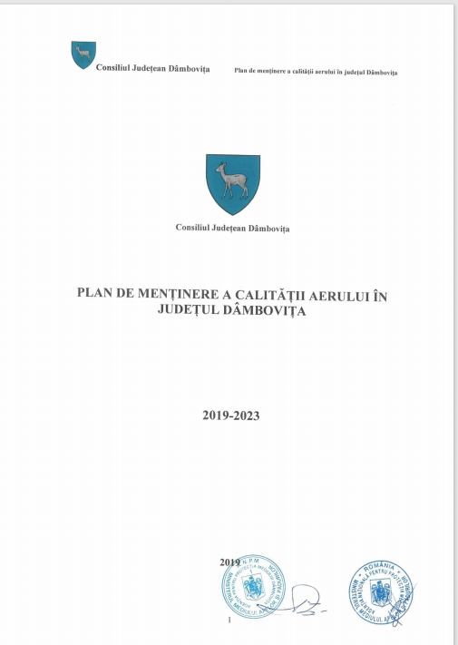
ZONA DÂMBOVIȚA SITUAȚIE EXISTENTĂ - INFORMAȚII GENERALE
 | SO₂ | NO₂/NOx | PM | C₆H₆ | CO | Pb | Cd | As | Ni
regim evaluare actual | B | B | A | C | C | C | C | C | C
regim gestionare II | Este aprobat prin HCJ Dâmbovița nr. 17 din 29.01.2020

Slide 6
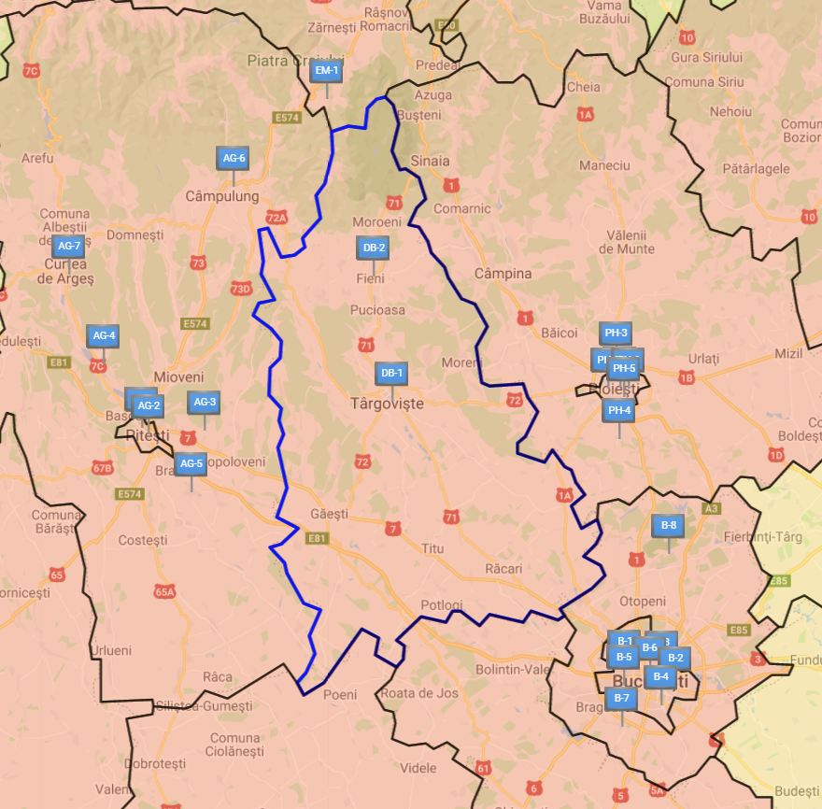
ZONA DÂMBOVIȚA SITUAȚIE EXISTENTĂ
STAȚIE DE MONITORIZARE | Tip stație | Tip arie | Localitate și adresa
DB-1 | I (redefinire F) | U | Târgoviște, Strada General Ion Emanoil Florescu FN
DB-2 | I | U | Fieni, în parcul central al oraşului – Str. Teilor nr. 20
Alte puncte de monitorizare:
Punctele fixe de prelevare manuală a probelor au fost amplasate la sediul APM şi Micro XI (pe amplasamentul stației de monitorizare automată DB-1) pentru pulberi sedimentabile.
Sursa: baza de date RNMCA

Slide 7
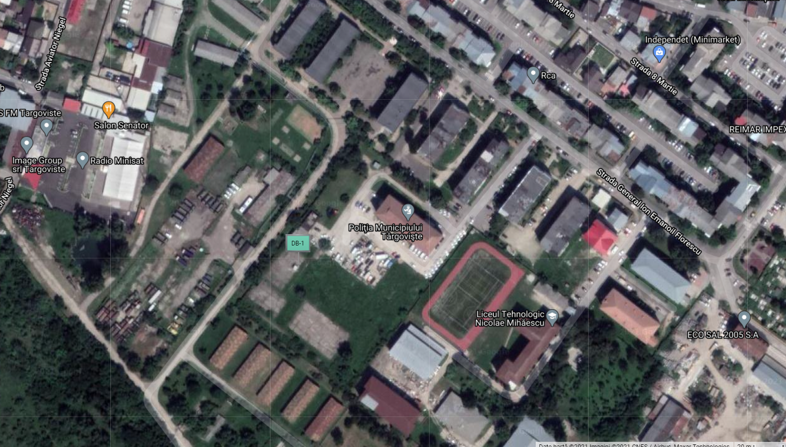
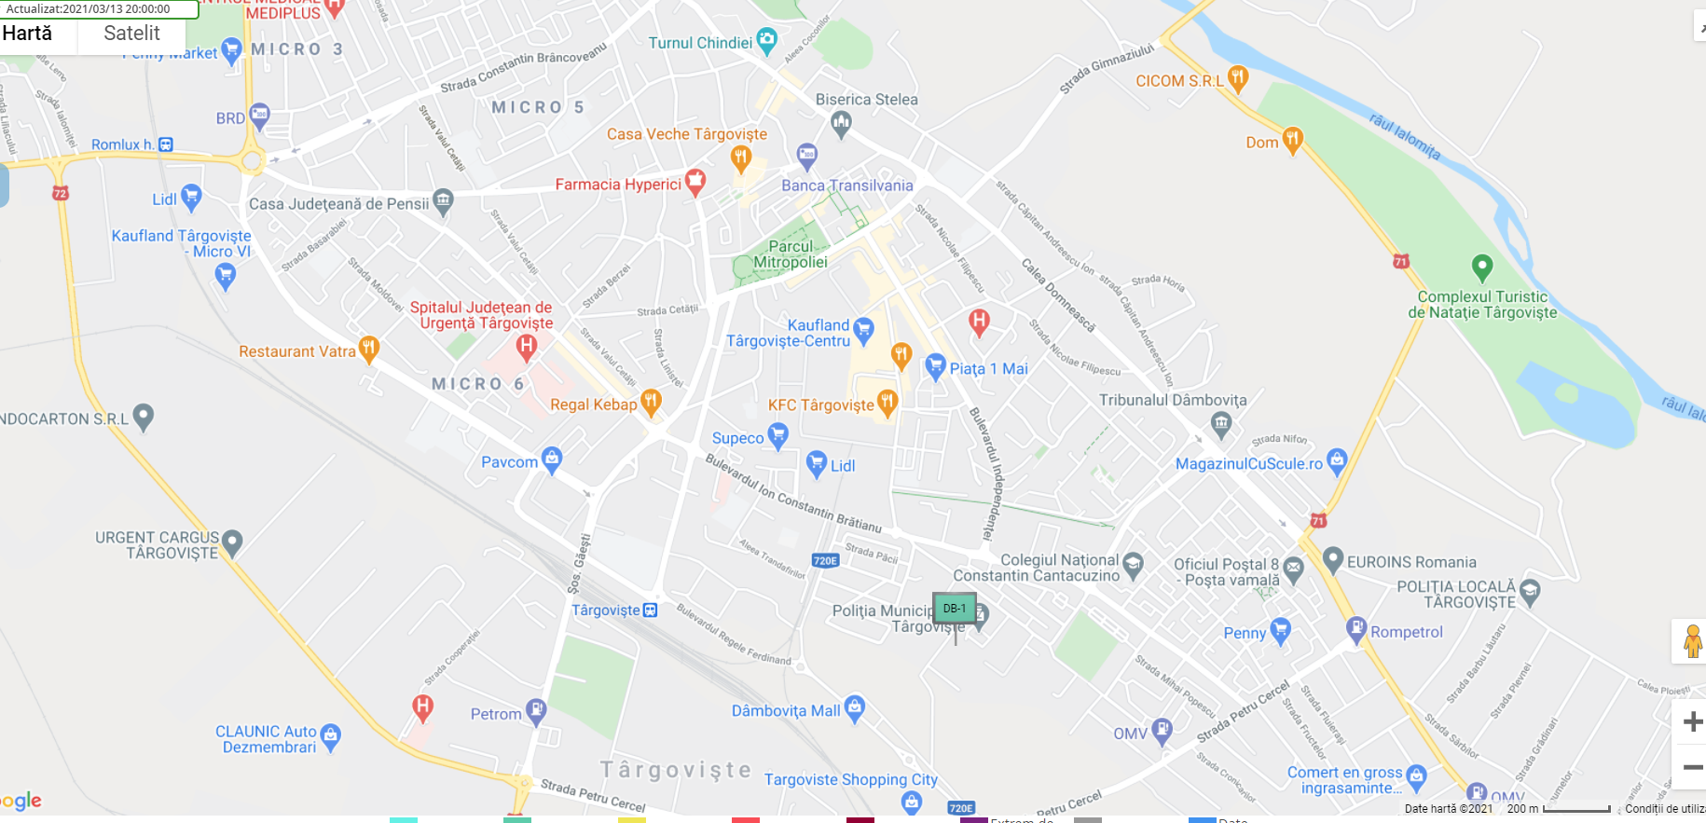
STAȚIA DB-1, Municipiul TÂRGOVIȘTE

Slide 8
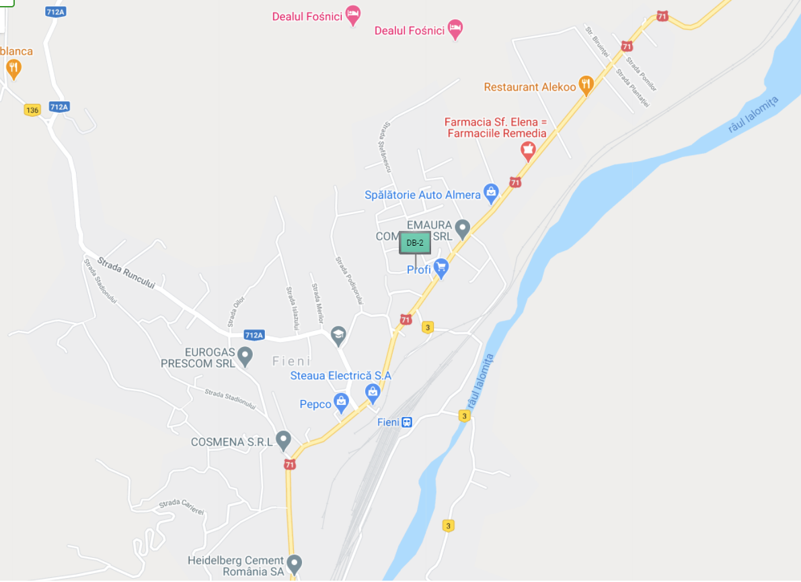
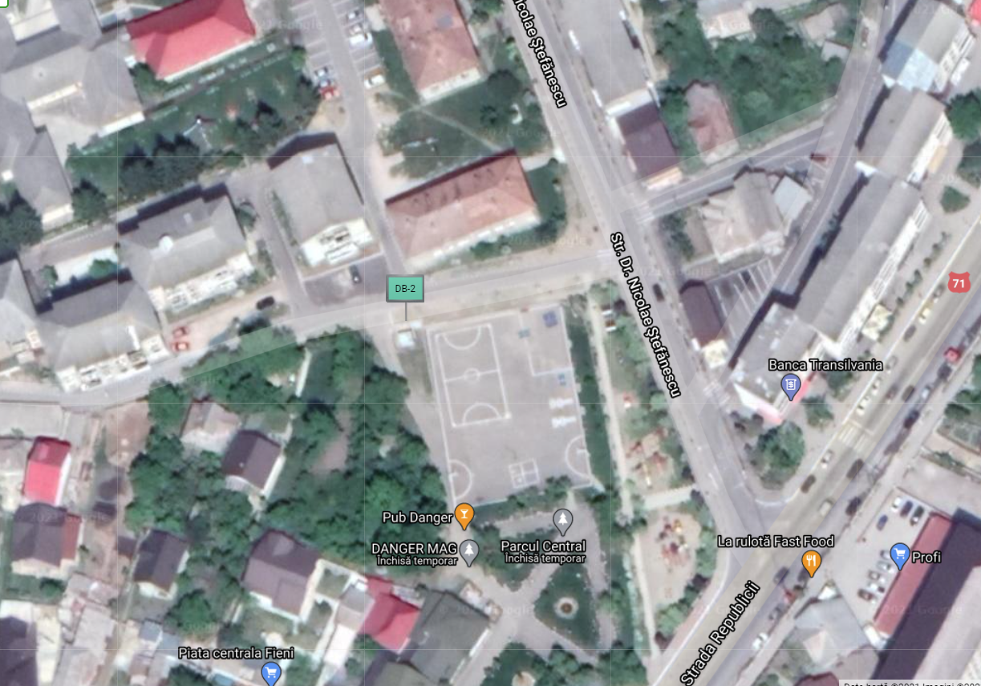
STAȚIA DB-2, Municipiul FIENI

Slide 9
Criterii de amplasare a stației de trafic
Legea 104/2011 - sondele de prelevare din staţiile de trafic rutier se amplasează la cel puţin 25 m de extremitatea intersecţiilor mari şi la cel mult 10 m de bordura trotuarului; pentru măsurarea concentraţiilor de arsen, cadmiu, nichel şi benzo(a)piren din aerul înconjurător sondele de prelevare din staţiile de trafic rutier se amplasează la cel puţin 25 m de extremitatea intersecţiilor mari şi cel puţin 4 m de axul celei mai apropiate benzi de circulaţie;
OM 806/2016 - pentru toţi poluanţii, sondele de prelevare a aerului din staţiile de trafic rutier se amplasează la cel puţin 25 m de extremitatea intersecţiilor mari şi la cel mult 10 m de bordura trotuarului. Prin «intersecţie mare» se înţelege o intersecţie care întrerupe fluxul de trafic şi care cauzează emisii diferite (emisii de oprire şi pornire) faţă de restul drumului;

Slide 10
Criterii de amplasare a stației de trafic
traffic and industrial sites represent areas where the highest concentrations occur and that background sites are representative of the exposure of the general population
further characterization for traffic sites in terms of local dispersion conditions (“wide street”, “narrow street”, “canyon street”, “highway” and others) is applicable to urban areas and suburban areas. It is recommended to provide a better definition for the terms “wide street”, “narrow street”, “canyon street” and “highway”
Located in close proximity to a road, in a location that should represent the highest concentrations to which the population are exposed to within the zone.
Located such that the pollution level for the specific pollutant is determined predominantly by the emissions from road traffic (i.e. not ship, railway, airplane, off-road) on distinct major roads.

Slide 11
La amplasare se iau în considerare:
Posibilitatea de respectare a criteriilor de amplasare la macroscară a punctelor de prelevare referitor la reprezentativitate:
Reprezentativitatea pentru un segment de stradă cu o lungime mai mare sau egală cu 100 m
Reprezentativitatea pentru amplasamente similare care nu se află în imediata vecinătate
Infrastructura sensibilă la poluare din vecinătatea căilor de trafic
De asemenea, pot fi luaţi în considerare următorii factori (amplasare la microscară a punctelor de prelevare):
sursele de interferenţă;
securitatea;
accesul;
disponibilitatea energiei electrice şi a comunicaţiilor telefonice;
vizibilitatea amplasamentului în raport cu împrejurimile sale;
siguranţa publicului şi a operatorilor;
oportunitatea amplasării mai multor puncte de prelevare pentru mai mulţi poluanţi în acelaşi loc;
planurile de urbanism.

Slide 12
Pentru a respecta criteriul de amplasare la macroscară referitor la furnizarea datelor despre ariile din interiorul Municipiului Târgoviște din zona Dâmbovița în care apar cele mai mari concentraţii la care populaţia este susceptibilă a fi expusă, în mod direct sau indirect, pentru o perioadă de timp semnificativă în raport cu perioadele de mediere ale valorilor-limtă (zi, an calendaristic), au fost analizate următoarele aspecte:
Emisii
Niveluri evaluate în zona de evaluare a calității aerului DÂMBOVIȚA
2.1 Măsurare - Rezultate RNMCA
2.2 Modelare - Dispersia emisiilor
Receptori – identificați pe hartă

Slide 13
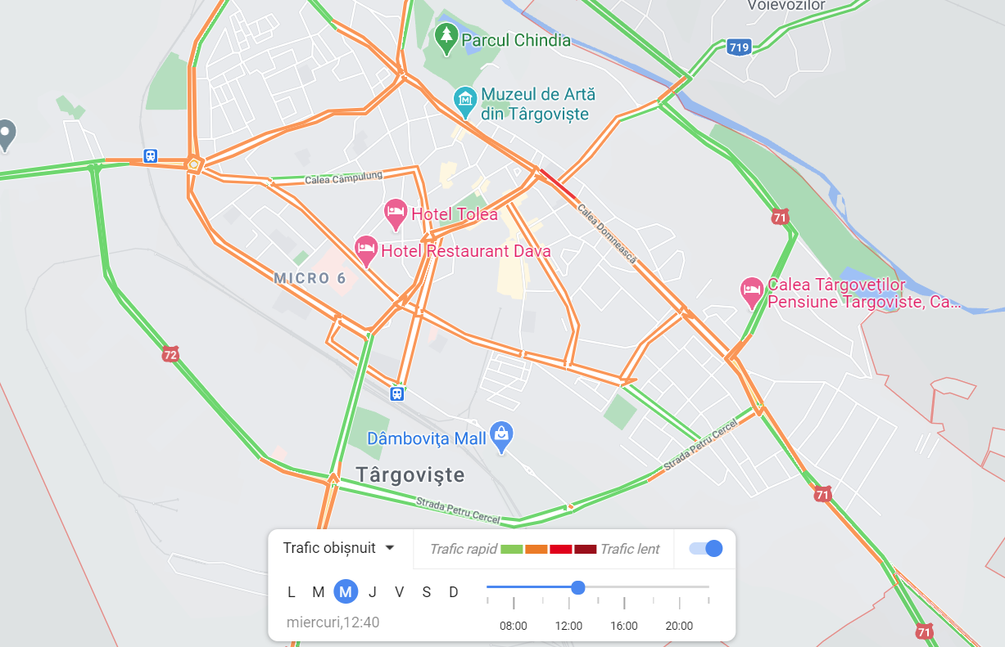
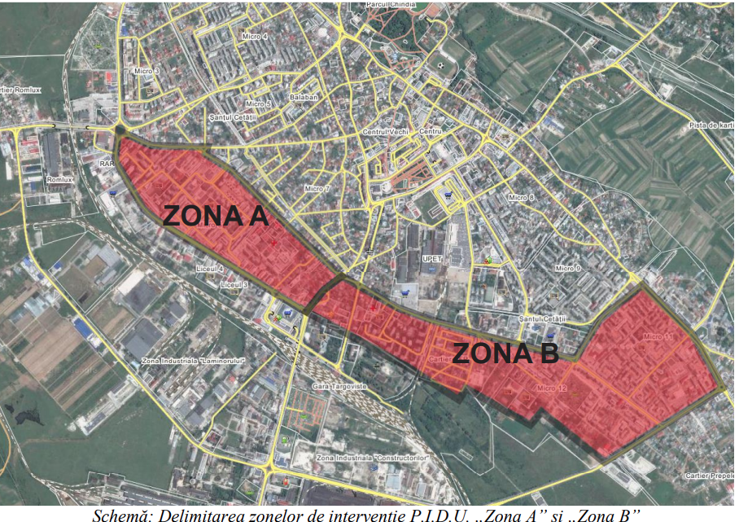
Emisii
Surse liniare de emisii – reprezentare pe hartă
Analiza pentru Municipiul Târgoviște
cu informații din trafic
....intensitatea traficului
PLAN DE MOBILITATE URBANĂ DURABILĂ Municipiul Târgoviște

Slide 14
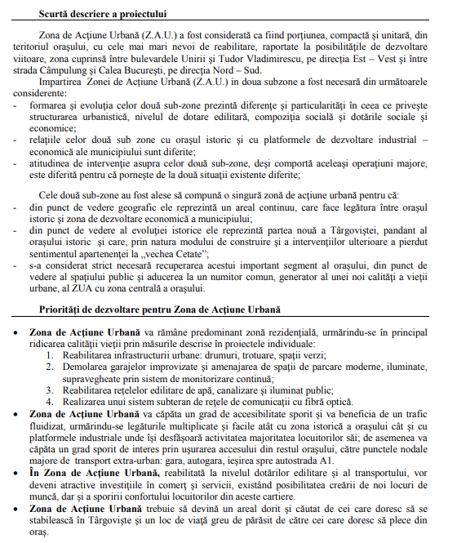
Emisii - Surse liniare de emisii
Z.A.U.
- compactă, unitară
dezvoltare ulterioară
cele două subzone au structură urbanistică diferită
PLAN DE MOBILITATE URBANĂ DURABILĂ Municipiul Târgoviște (Extras)

Slide 15
Emisii
Surse liniare de emisii
Z.A.U.
- Zonă predominant rezidențială
Reabilitarea infrastucturii urbane
Supraveghere prin sistem de monitorizare
Grad de accesibilitate sporit
Trafic fluidizat
PLAN DE MOBILITATE URBANĂ DURABILĂ Municipiul Târgoviște (Extras)

Slide 16
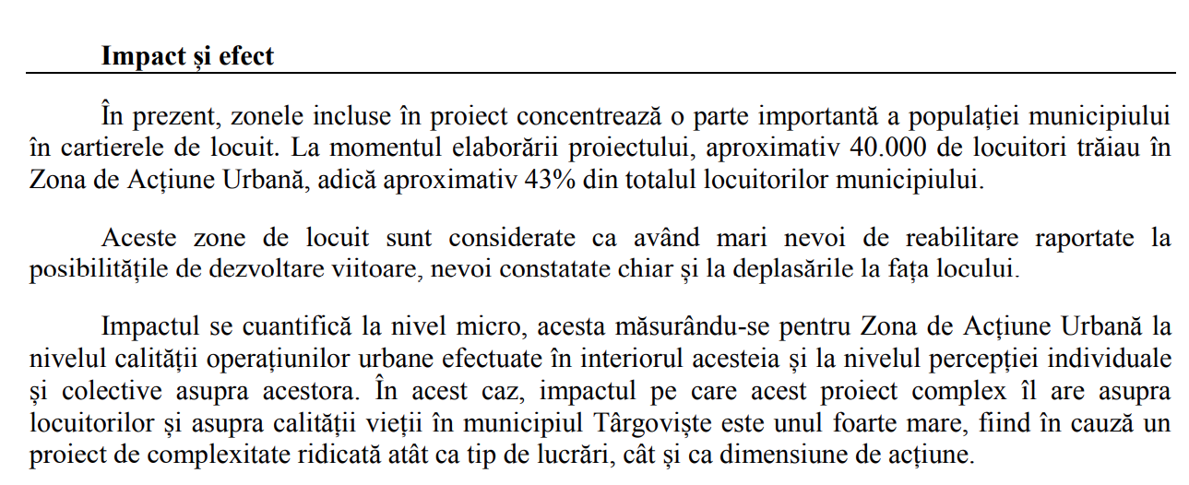
Emisii
Surse liniare de emisii
Z.A.U.
Peste 40% din locuitori
Reabilitarea și modernizarea infrastructurii rutiere
PLAN DE MOBILITATE URBANĂ DURABILĂ Municipiul Târgoviște

Slide 17
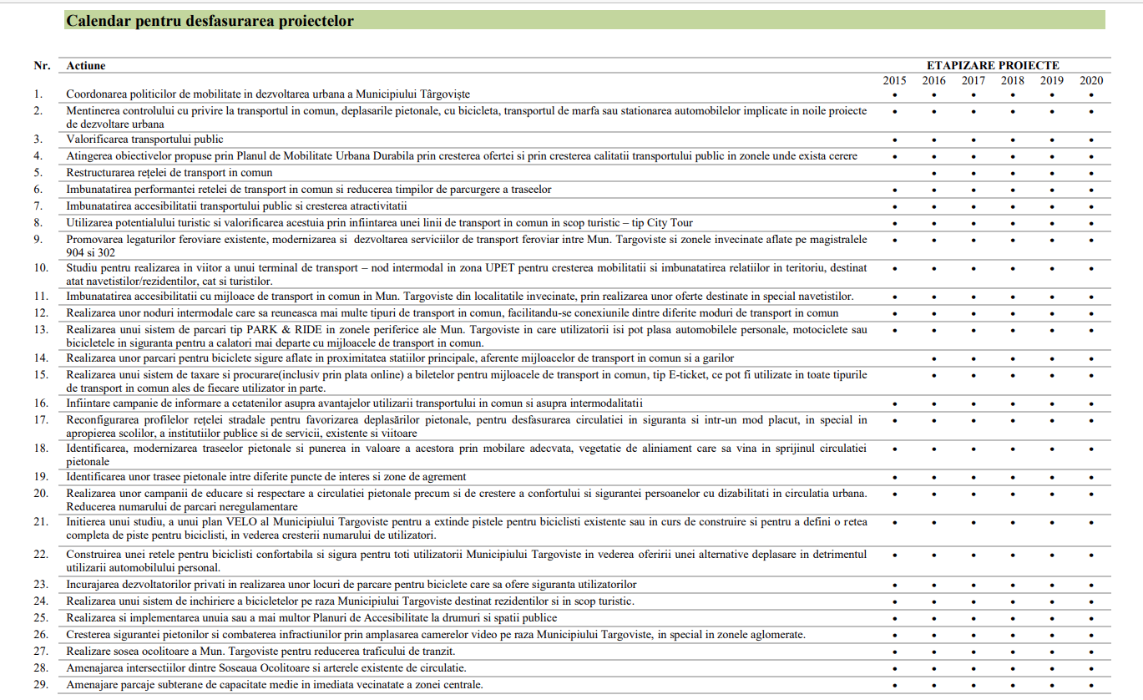
PLAN DE MOBILITATE URBANĂ DURABILĂ Municipiul Târgoviște

Slide 18
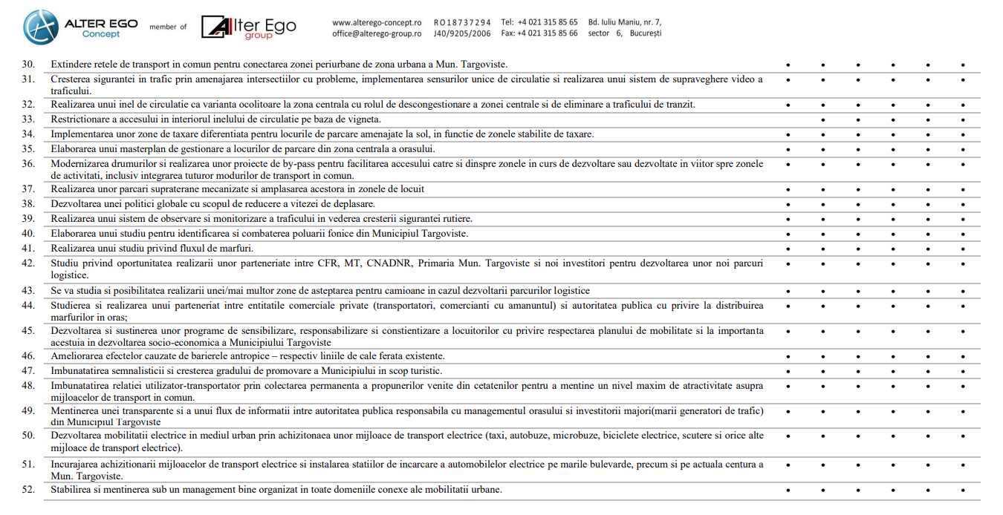
PLAN DE MOBILITATE URBANĂ DURABILĂ Municipiul Târgoviște

Slide 19
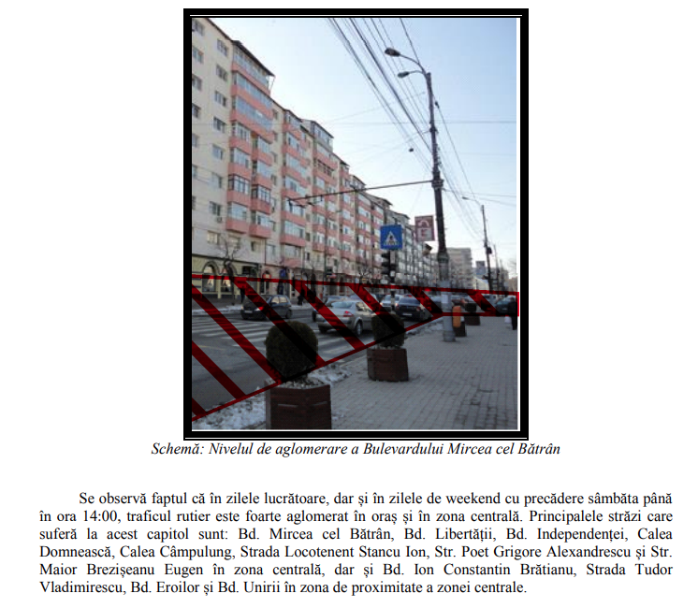
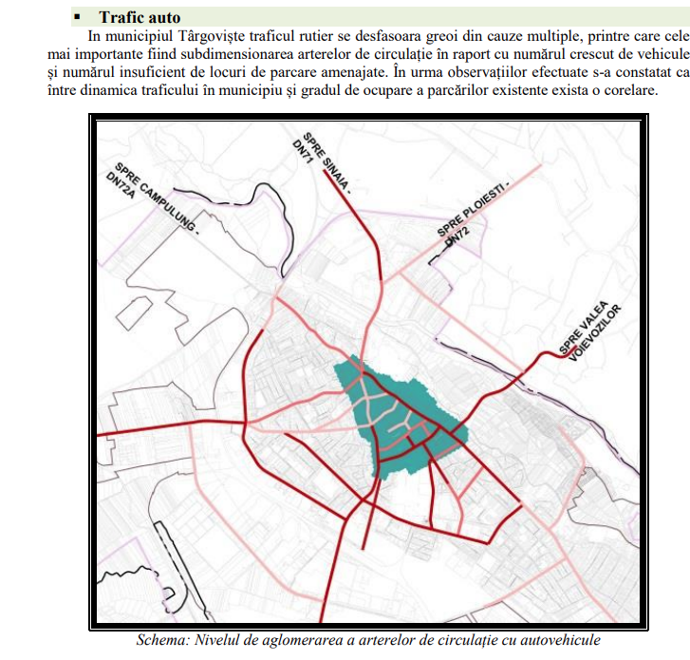
Emisii
Surse liniare de emisii
Zona centrală
Bd. Mircea cel Bătrân
Bd. Libertății
Bd. Independenței
Calea Domnească
Calea Câmpulung
Str. Locotenent Stancu Ion
Zona de proximitate a zonei
centrale
Bd. Ion Constantin Brătianu
Str. Tudor Vladimirescu
Bd. Eroilor
Bd. Unirii
PMUD Municipiul Târgoviște – sursă de informații referitoare la caracteristicile traficului rutier, respectiv cele mai aglomerate artere de circulație coroborat cu intenția de identificare a condițiilor de dispersie locală (lățime stradă și înălțime/dispunere clădiri).

Slide 20
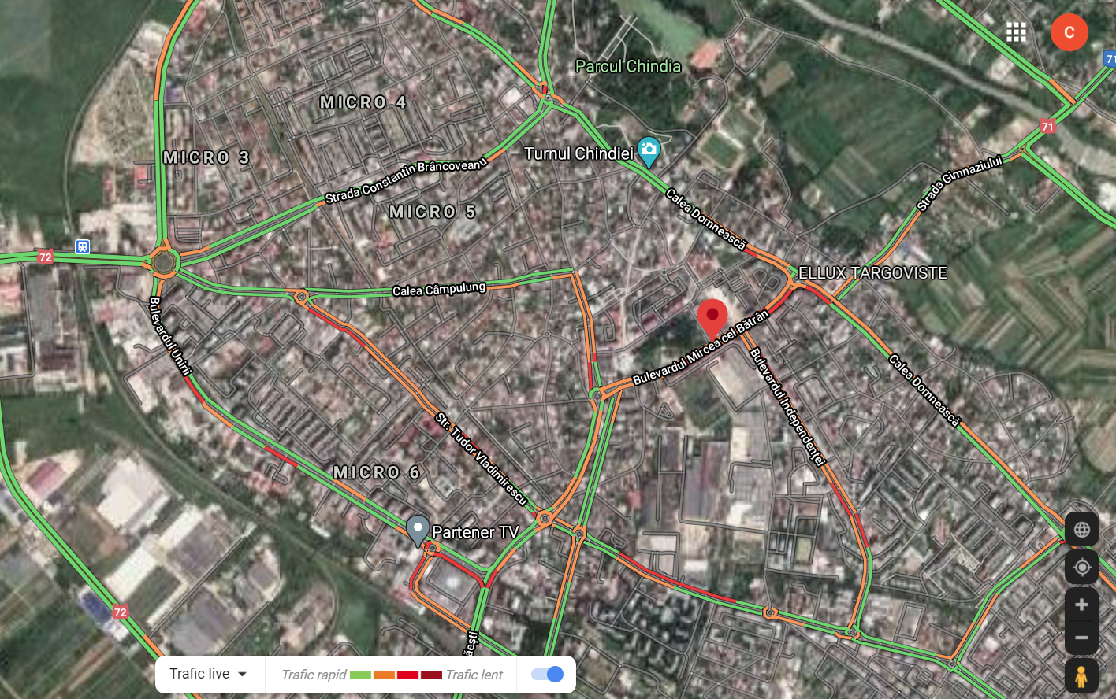
Emisii - Surse liniare de emisii
B-dul Libertății
Strada Locotenent Stancu Ion
B-dul Ion Constantin Brătianu

Slide 21
Emisii
Inventare locale de emisii - ANPM

Slide 22
2. Niveluri evaluate în zona de evaluare a calității aerului DÂMBOVIȚA
2.1 Măsurare - Rezultate RNMCA
DB-1 Determinări gravimetrice PM₁₀

Slide 23
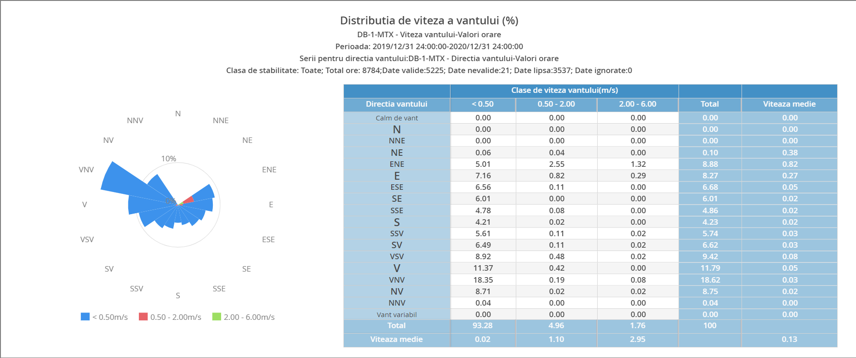
2. Niveluri evaluate în zona de evaluare a calității aerului DÂMBOVIȚA
2.1 Măsurare - Rezultate RNMCA
DB-1 Determinări gravimetrice PM₁₀
nr. zile cu depășiri | 2017 | 2018 | 2019
Februarie |  |  | 1
Martie |  | 3
Aprilie |  | 2
Octombrie | 2 |  | 9
Noiembrie
Decembrie |  | 1 | 2
2020
Viteza medie vânt 0,13 m/s
Frecvența calm 93,28%
funcționarea corectă a senzorilor meteo (viteză vânt)???

Slide 24
2.2 Niveluri evaluate în zona de evaluare a calității aerului DÂMBOVIȚA
repartizarea surselor
An 2019
Redefinire F
An 2019
Nivel local (T) = FU + Cr. loc (T)
FU = FR + Cr.U
FU = 23,01 µg/m³
Nr. dep VL = 12 zile
Nivel local (T) = FU + Cr. loc (T)
Nivel local trafic
An | DB-1
 | Valoare [µg/m³] | Procent de valori valide (%)
2014
2015 | 14,95 | 13,15
2016 | 15,12 | 27,06
2017 | 19,14 | 89,58
2018 | 22,66 | 98,36
2019 | 23,01 | 95,07
2020 | 24,19 | 54,37
Stația Tip stație PM₁₀
EM-1 R-REM 9,4
B-8 R-REG 21,33
DB-1 FU 23,01
Creștere FU 1,68
contribuție MS 11,93
concentrație medie an (µg/m³)
Evaluare: unde este nivelul mai ridicat/ce arteră de trafic ?
Cu roșu valori necunoscute

Slide 25
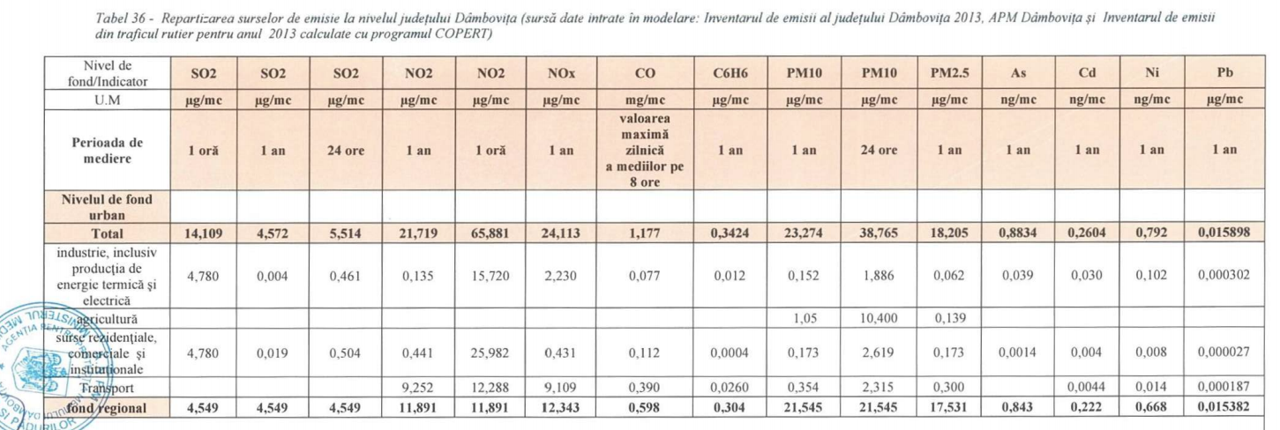
2.2 MODELARE – Dispersia emisiilor și Repartizarea surselor (PMCA DB)
concentrație medie an (µg/m³)
PM₁₀
Creștere FU 1,729

Slide 26
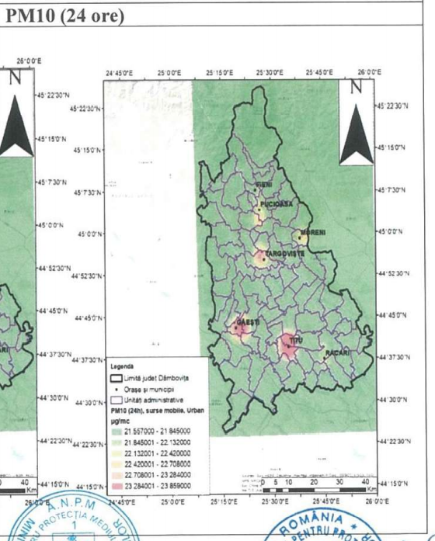
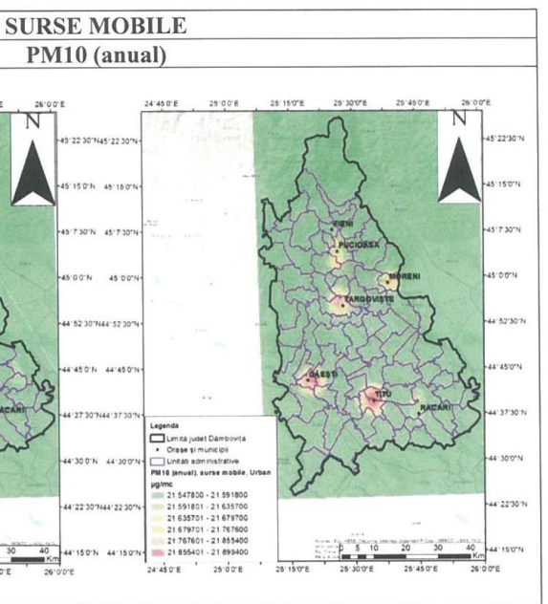
2.2 MODELARE – Dispersia emisiilor și Repartizarea surselor (PMCA DB)
Valori mai mari în partea de nord a minicipiului Târgoviște

Slide 27
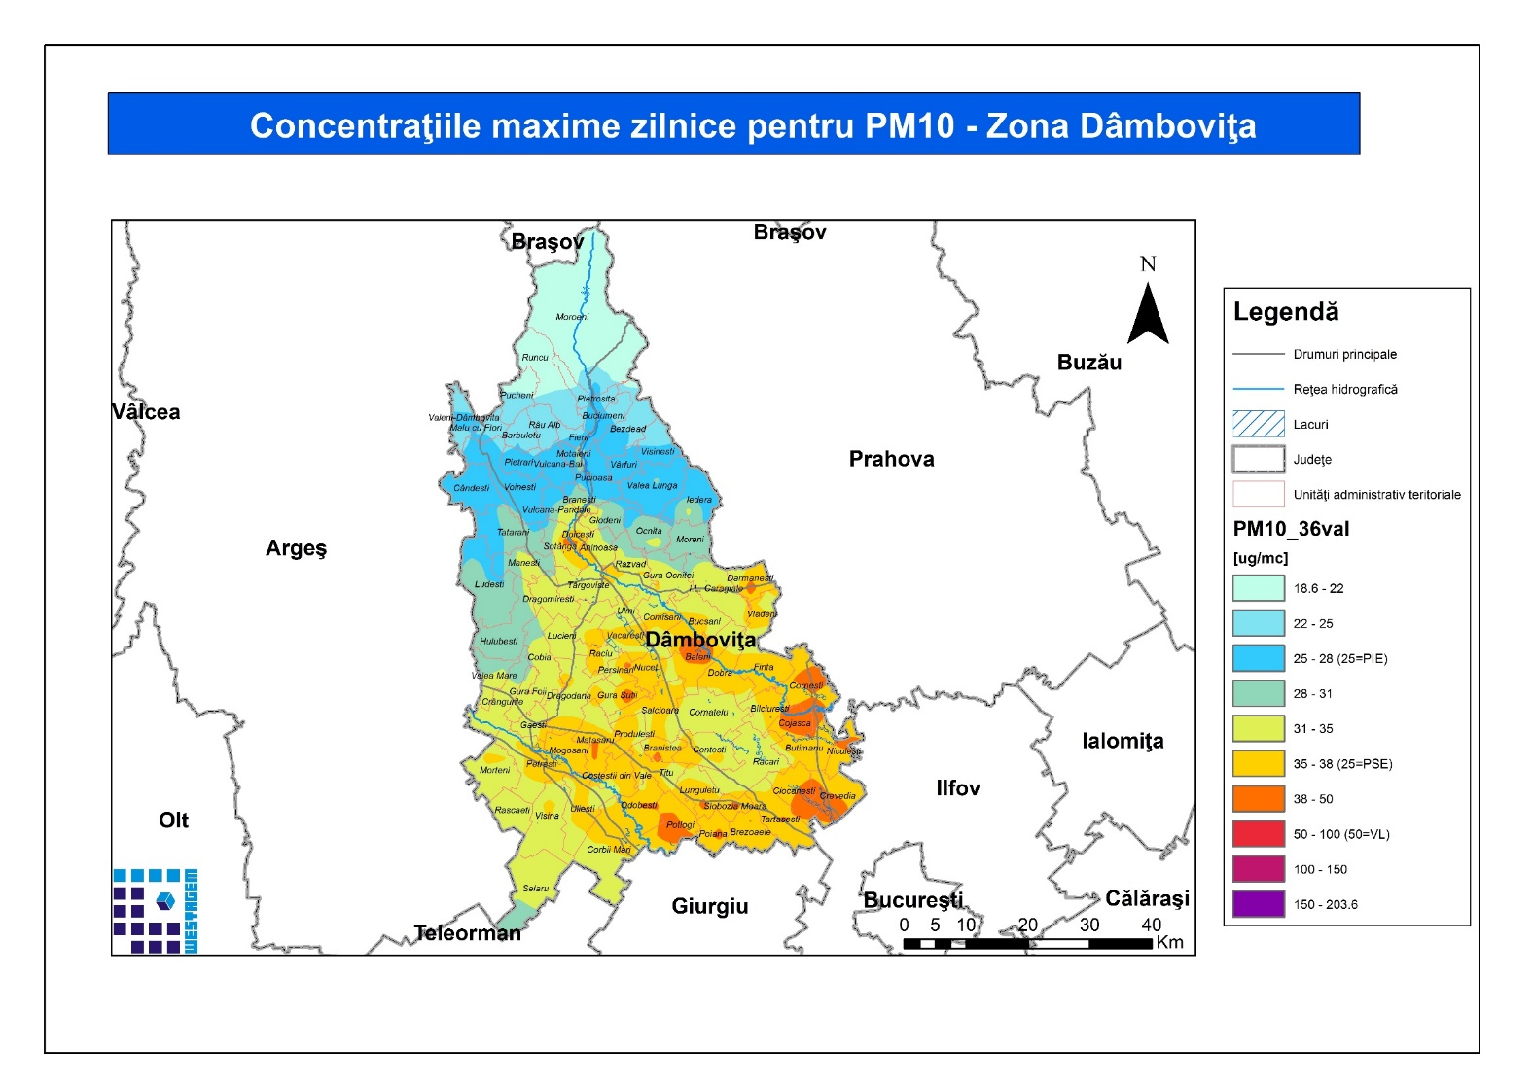
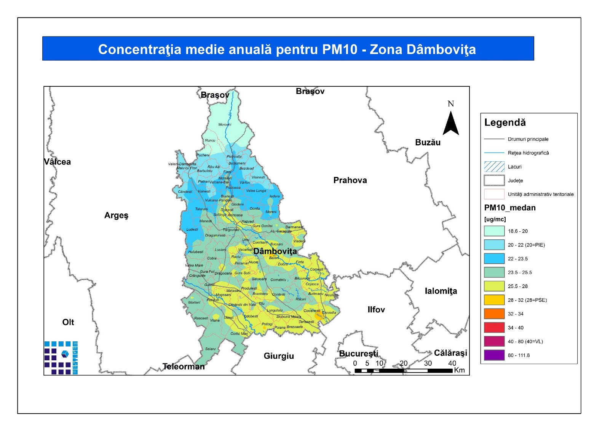
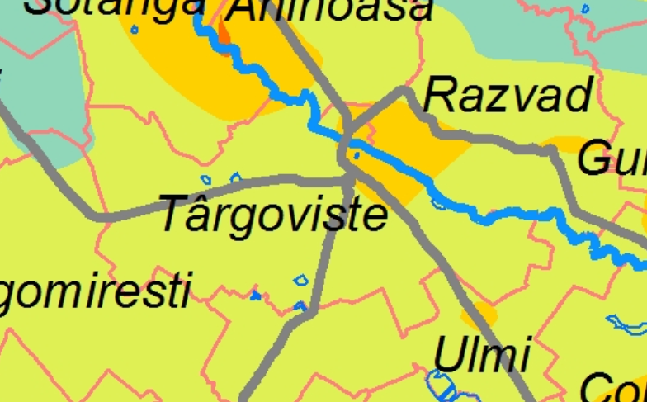
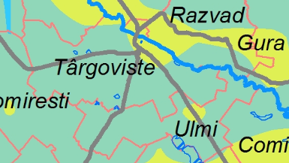
2.2 MODELARE – Dispersia emisiilor
Valori mai mari în partea de nord și nord est a minicipiului Târgoviște
redefinire

Slide 28
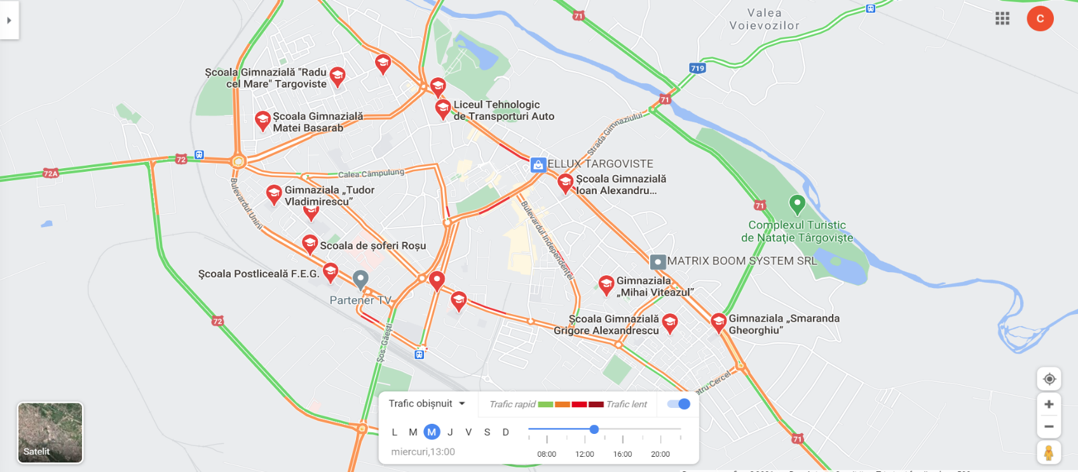
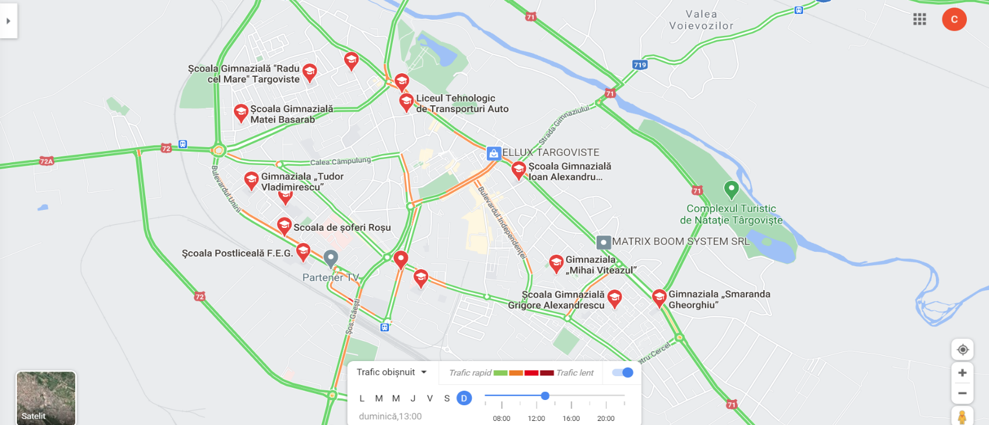
4. Receptori sensibili la poluare (în vecinătatea căilor de trafic) – identificați pe hartă. Municipiul TÂRGOVIȘTE
Calea București
Școala generală nr. 3 Smaranda Gheorghiu
Calea Domnească
Școala Gimnazială Alexandru Brătescu
Școala Gimnazială Vasile Cârlova
Colegiul Național Ienăchiță Văcărescu
Duminică
Miercuri
Bulevardul Unirii
Liceul Teoretic Ion Heliade Rădulescu
Strada Tudor Vladimirescu
Spitalul Județean de Urgență Târgoviște
Spitalul Județean de Urgență Boli Infecțioase

Slide 29
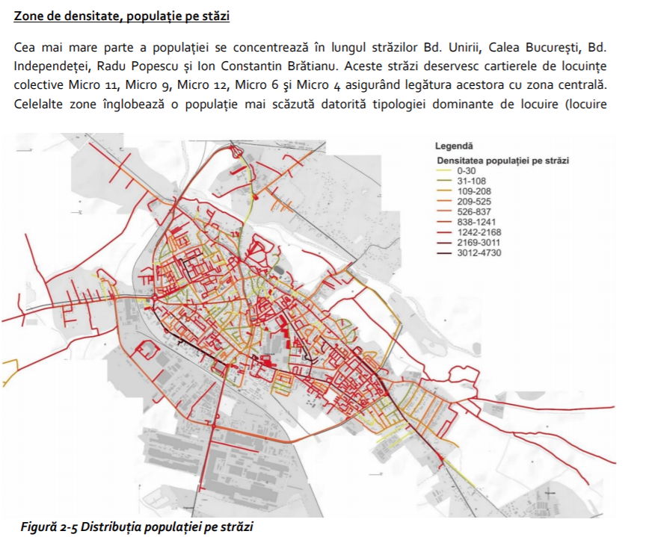
4. Receptori sensibili la poluare (în vecinătatea căilor de trafic) – identificați pe hartă. Municipiul TÂRGOVIȘTE
Cea mai mare parte a populației
Bulevadrul Unirii
Calea București
Bulevardul Independenței
Bdul Independenței
Calea București
Bulevardul Unirii
STUDIU DE OPORTUNITATE privind dezvoltarea serviciului de transport public local din Municipiul Târgoviște

Slide 30
Propunere A.N.P.M pentru amplasare stație trafic Municipiul TÂRGOVIȘTE

Slide 31
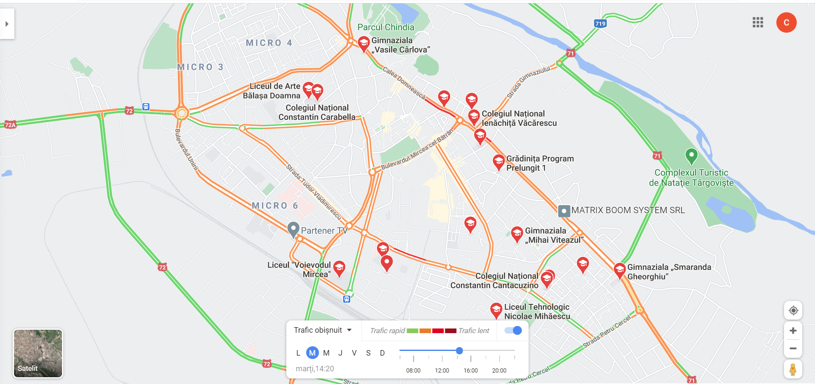
Propunerea 1
Z.A.U. - A
Propunerea 2
Z.A.U. - B
Zona centrală
Propunerea 3
Strada Calea Domnească
Rezervă
Bulevardul Unirii
Calea București

Slide 32
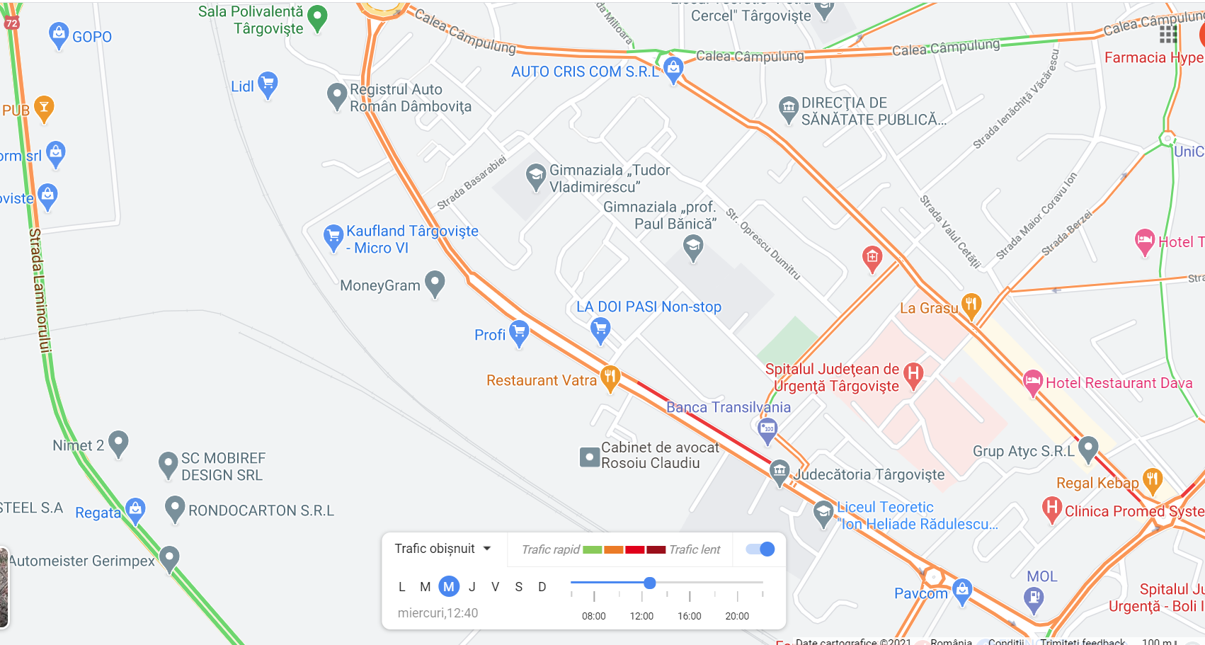
Int. cu:
Calea Câmpulung
Bulevardul Eroilor
Propunerea 1
Bulevardul Unirii
Int. cu:
Strada Gării
Int. cu:
Șoseaua Găești
Bulevardul Unirii
R = circa 800 m

Slide 33
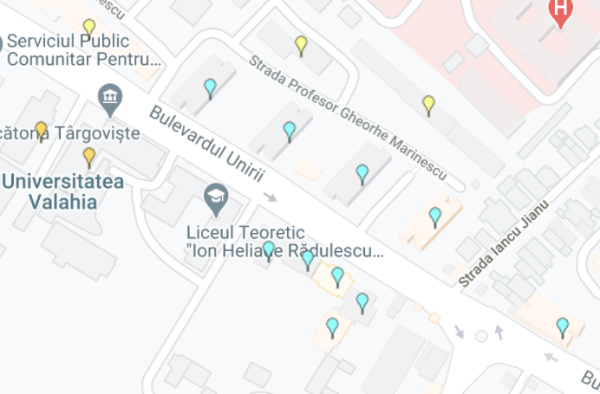
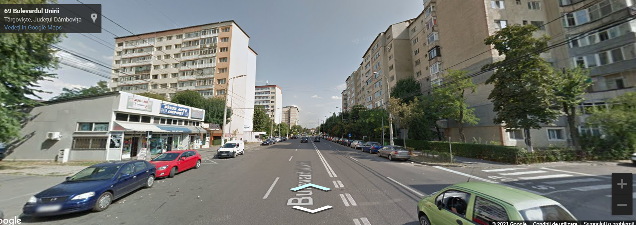
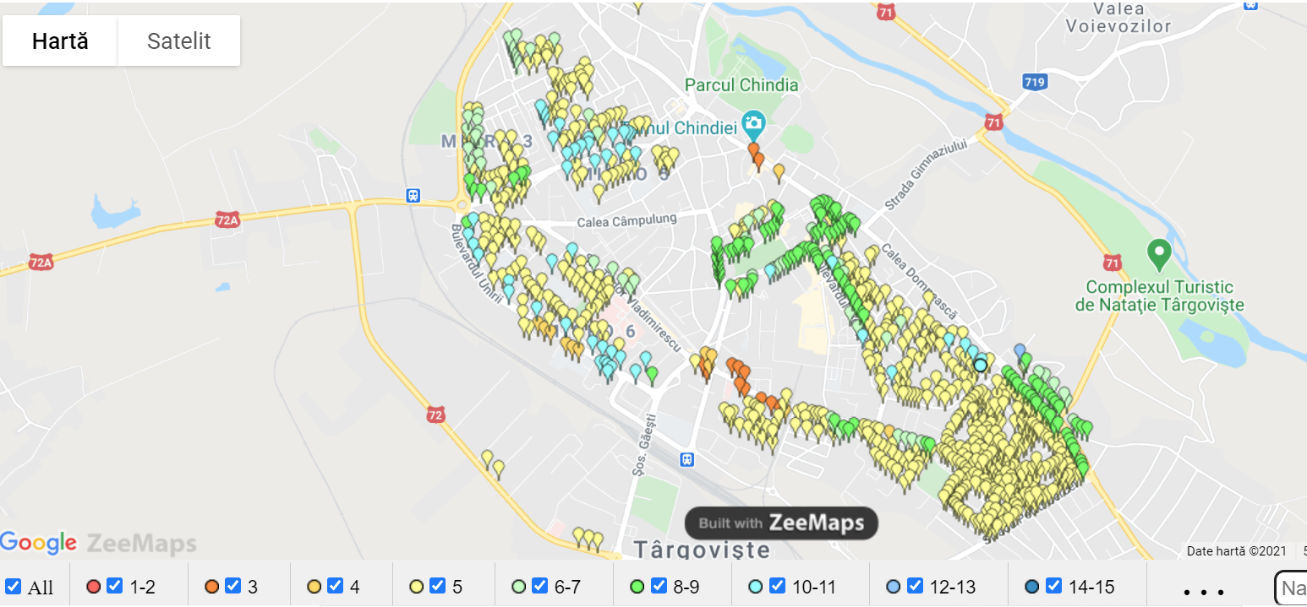
Propunerea 1
Bulevardul Unirii
Bulevardul Unirii

Slide 34
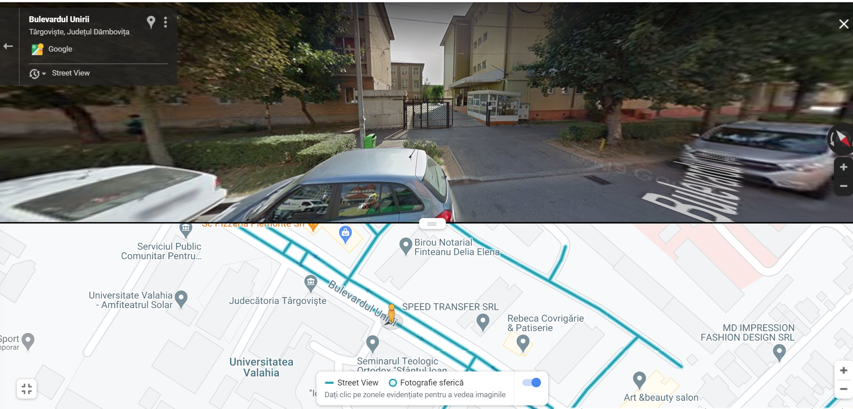
Propunerea 1
Bulevardul Unirii, Liceul Teoretic Ion Heilade Rădulescu

Slide 35
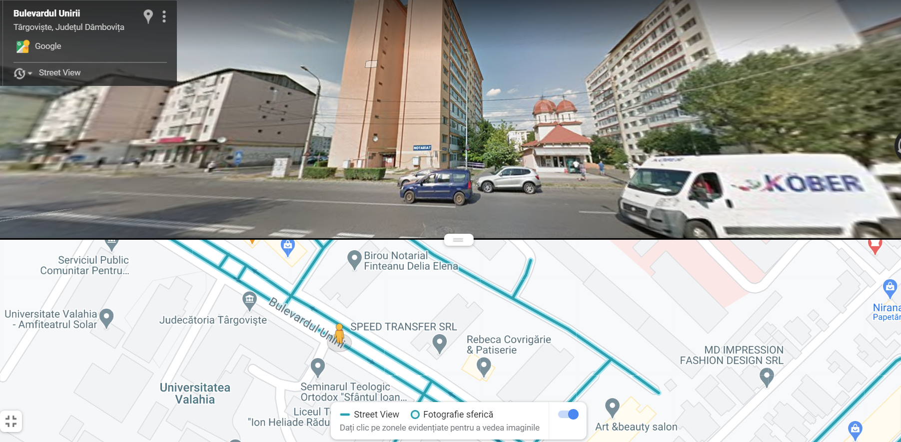
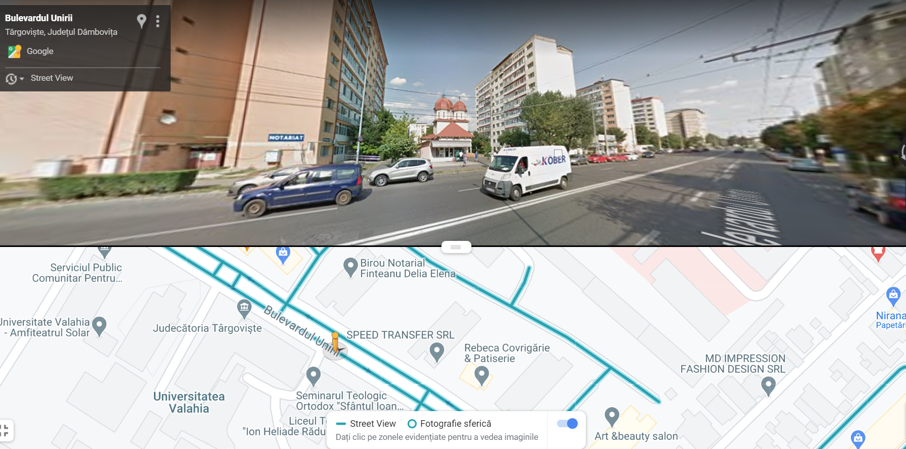
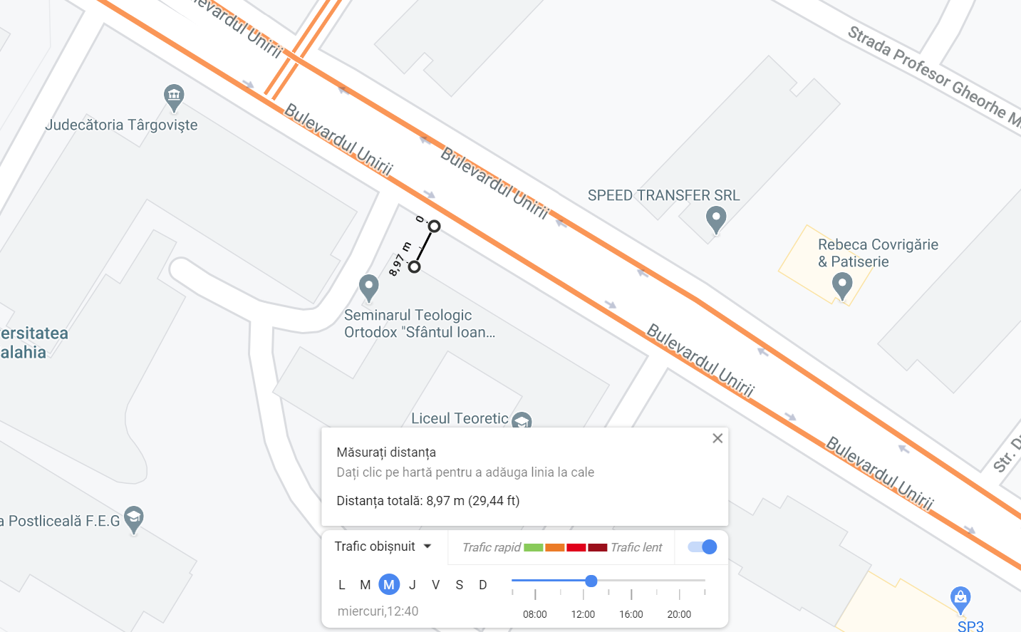
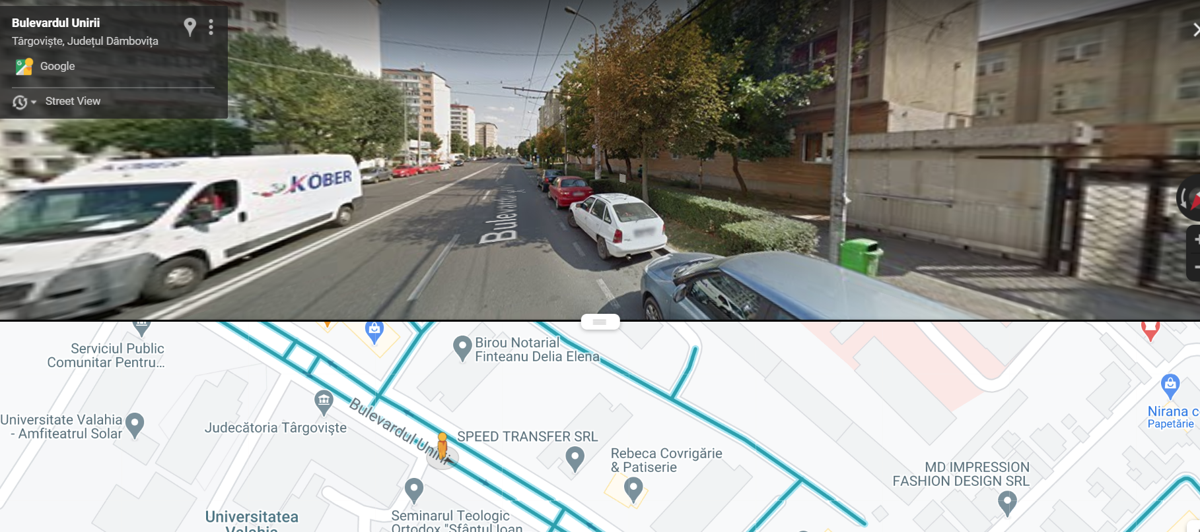
Propunerea 1
Bulevardul Unirii, Liceul Teoretic Ion Heilade Rădulescu
Nord
Nord Est
Nu am identificat locație fără parcare! (RNMCA)
Sud Est

Slide 36
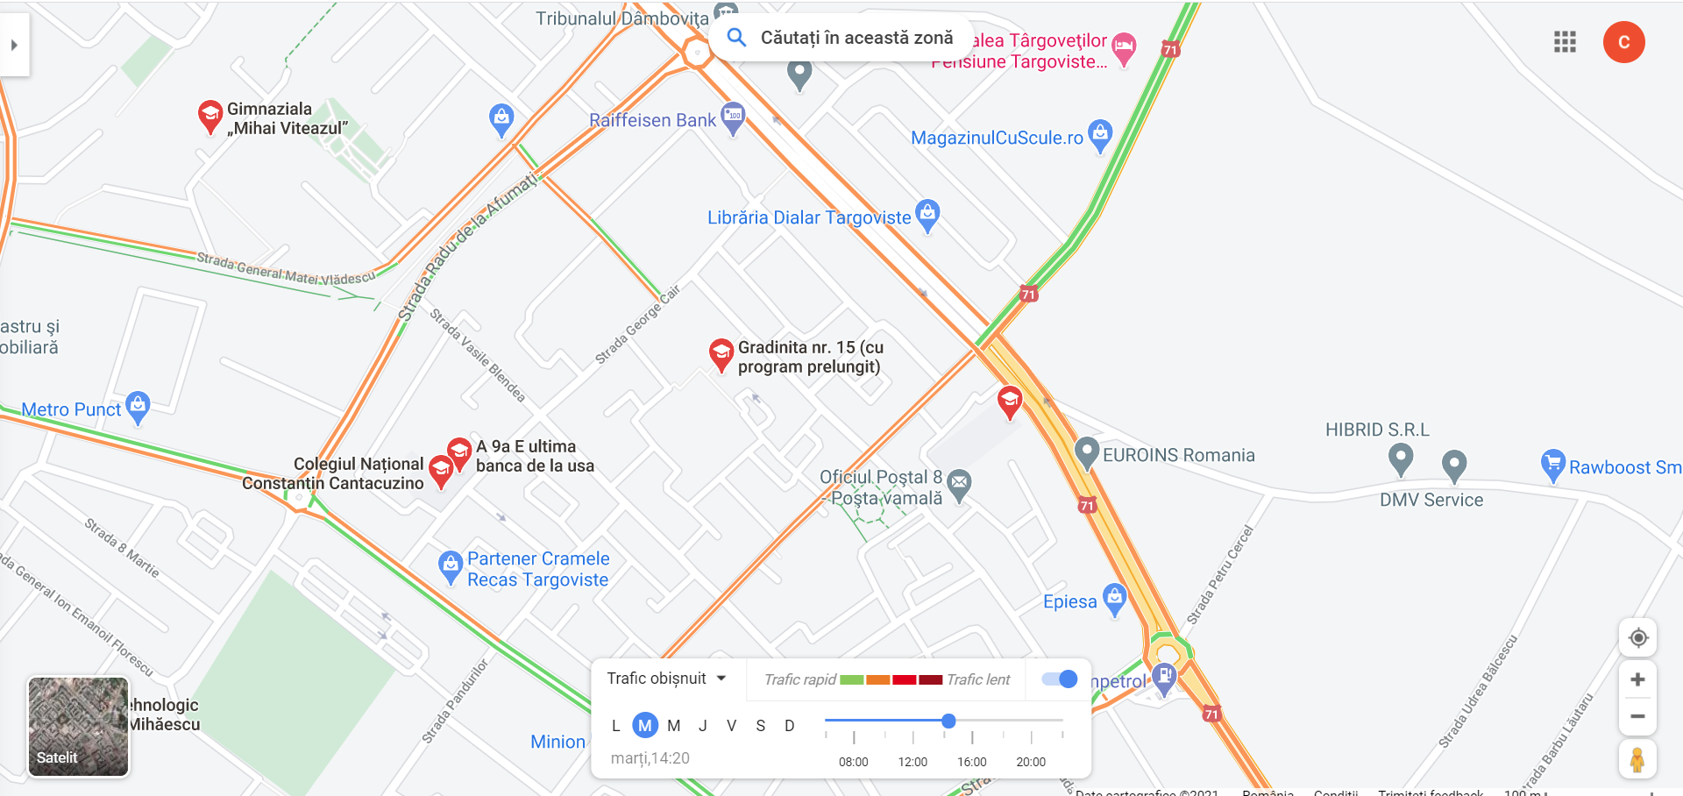
Int. cu:
Strada Radu de la Afumați
Propunerea 2
str. Calea București (nr. 480)
Int. cu:
Strada Vlad Țepeș și
Calea Ialomiței
Int. cu:
Strada Petru Cercel
R = circa 360 m

Slide 37
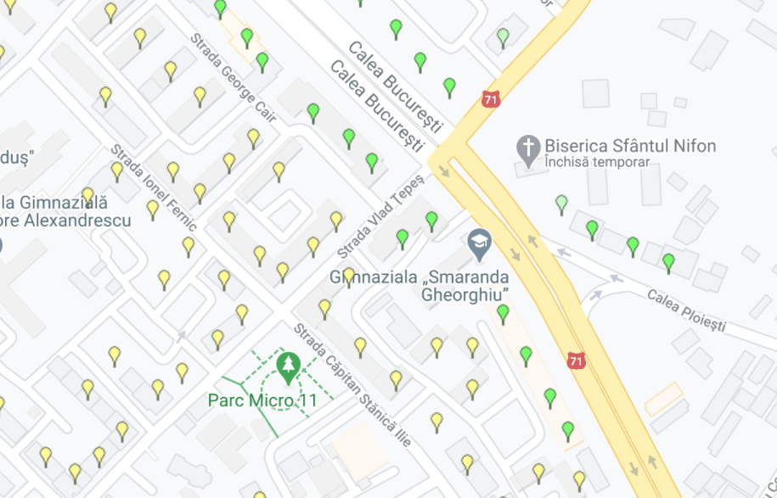
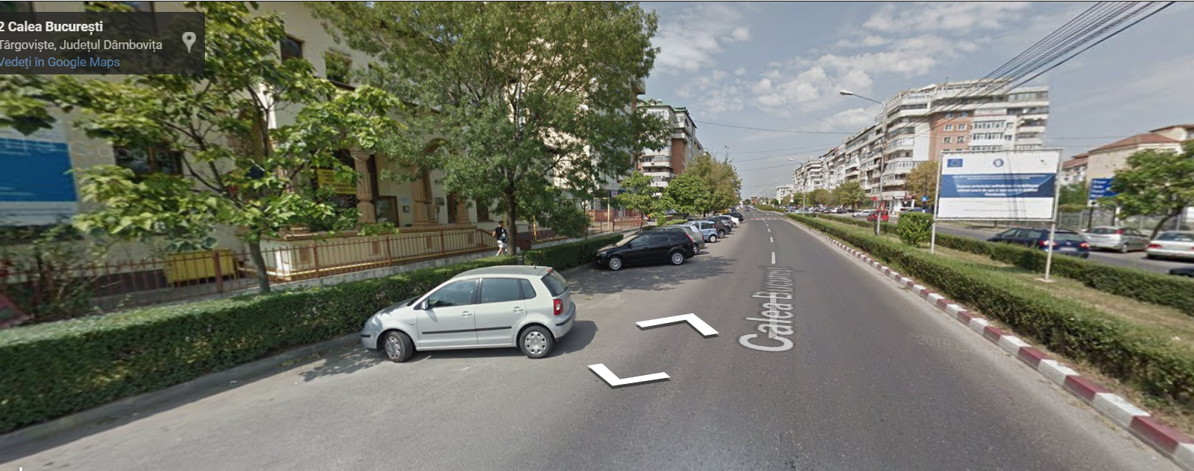
Propunerea 2
str. Calea București (probabil nr. 480)
Calea București

Slide 38
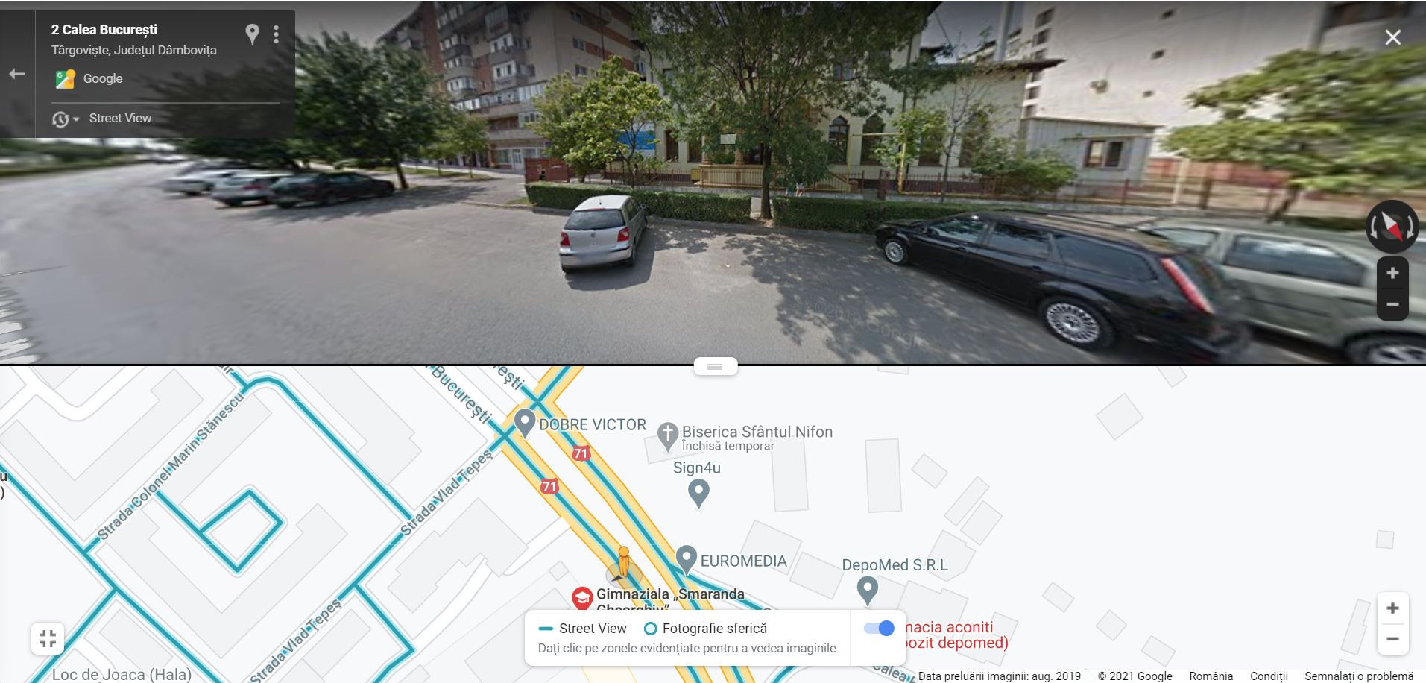
Propunerea 2
str. Calea București (Școala Gimnazială Smaranda Gheorghiu, probabil nr. 480)
cel mult 10 m de bordura trotuarului

Slide 39
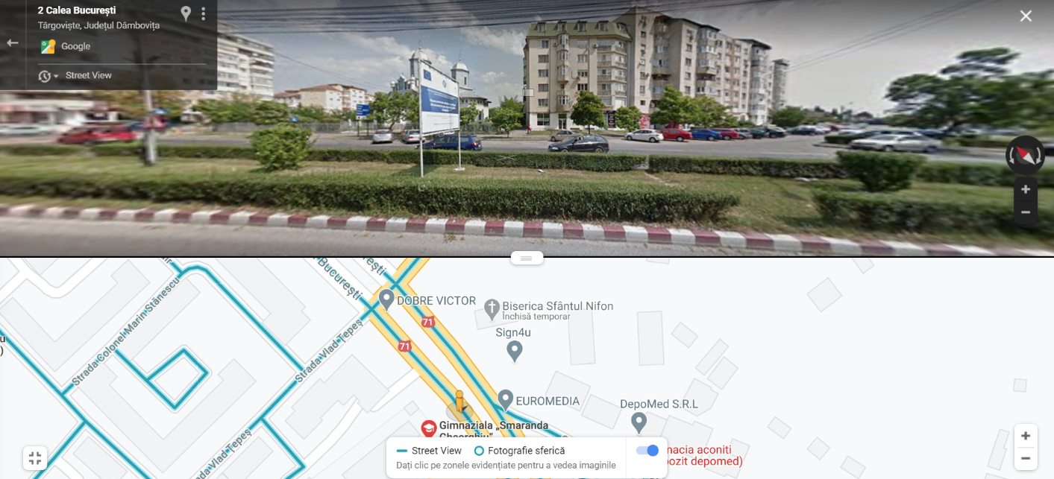
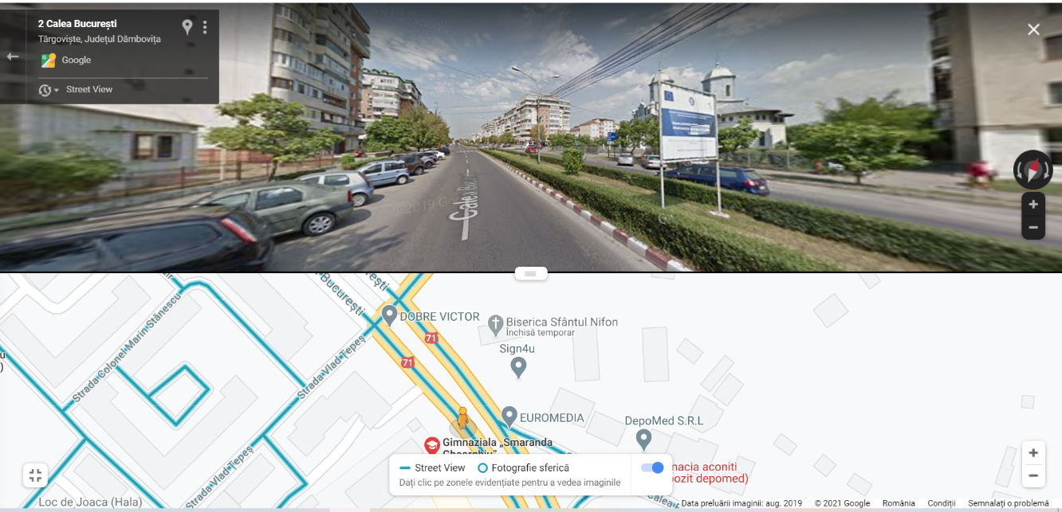
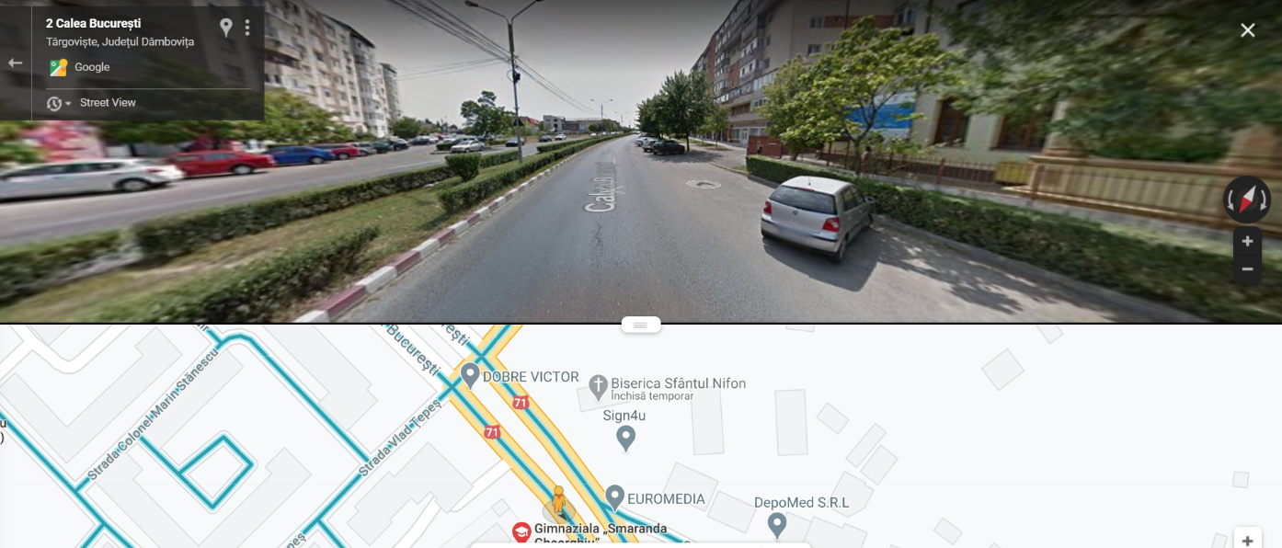
Propunerea 2
str. Calea București (Școala Gimnazială Smaranda Gheorghiu, probabil nr. 480)
Există o parcare dar un aspect care poate deveni interesant (pentru adoptarea unor măsuri eficiente de calitate a aerului), este cel al gardurilor vii care ecranează/separă carosabilul de trotuar, unele locuri de parcare fiind aproape izolate/ecranate de aceste protecții vegetale. (RNMCA)
Nord Est
Maxim circa 5 m
Nord Vest
Sud Est

Slide 40
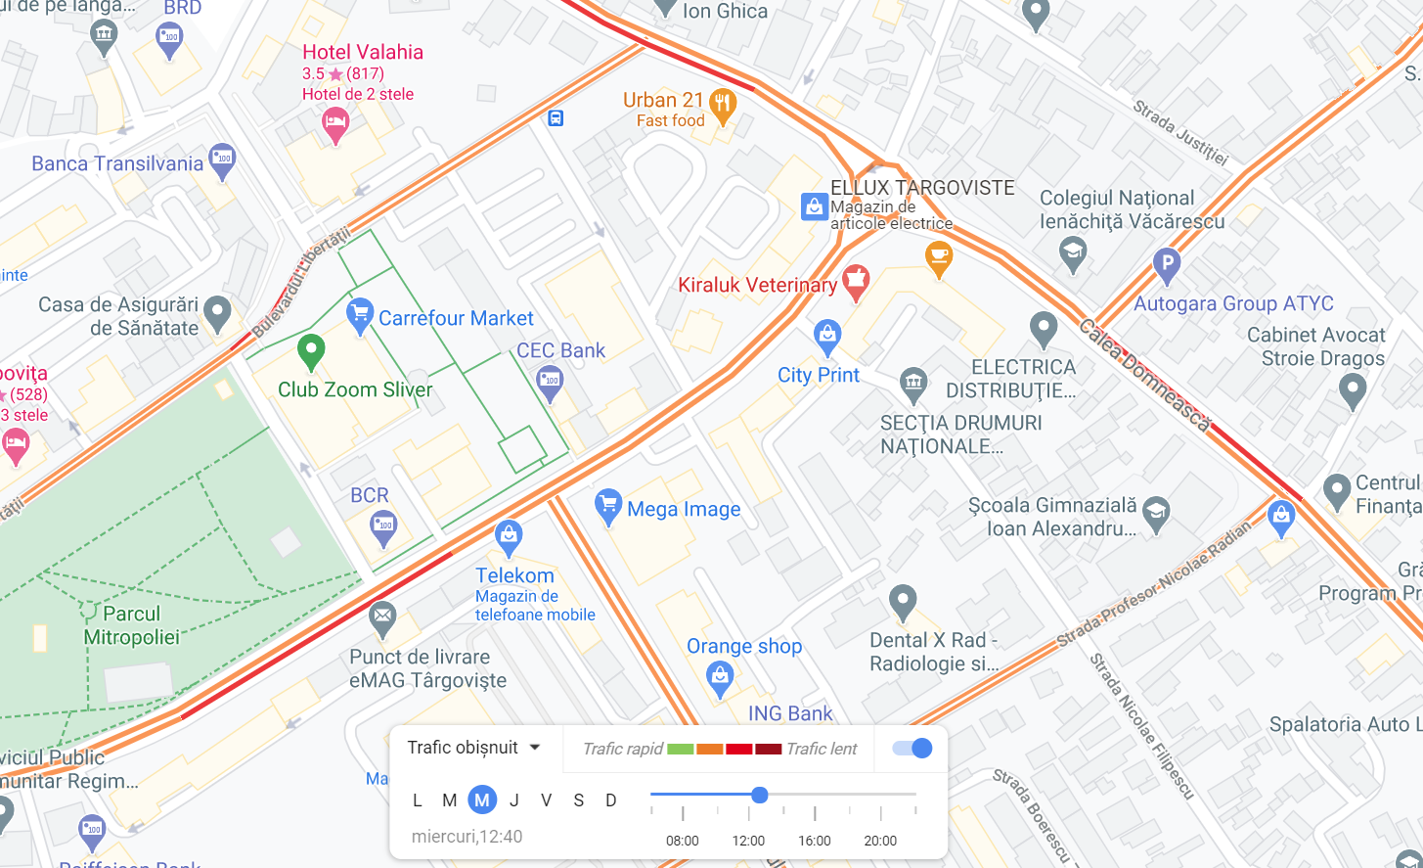
Int. cu:
Bulevardul Independenței
Propunerea 3
Bulevardul Mircea cel Bătrân
Int. cu:
Calea Domnească
R = circa 190 m

Slide 41
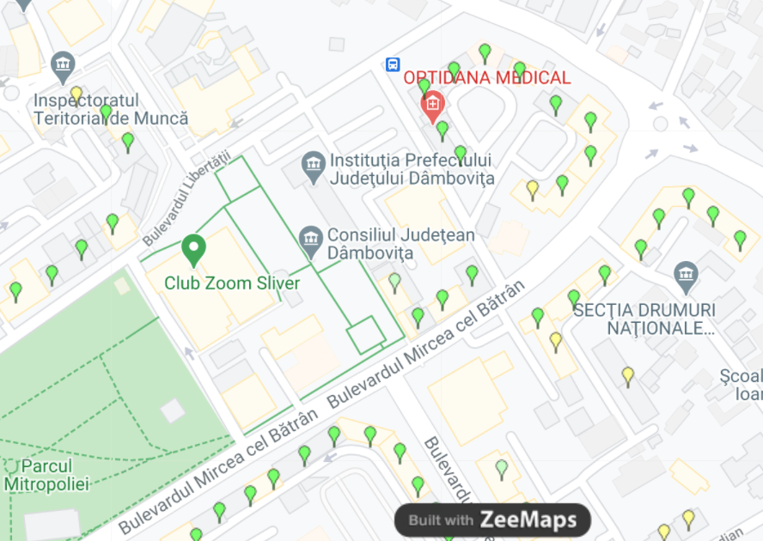
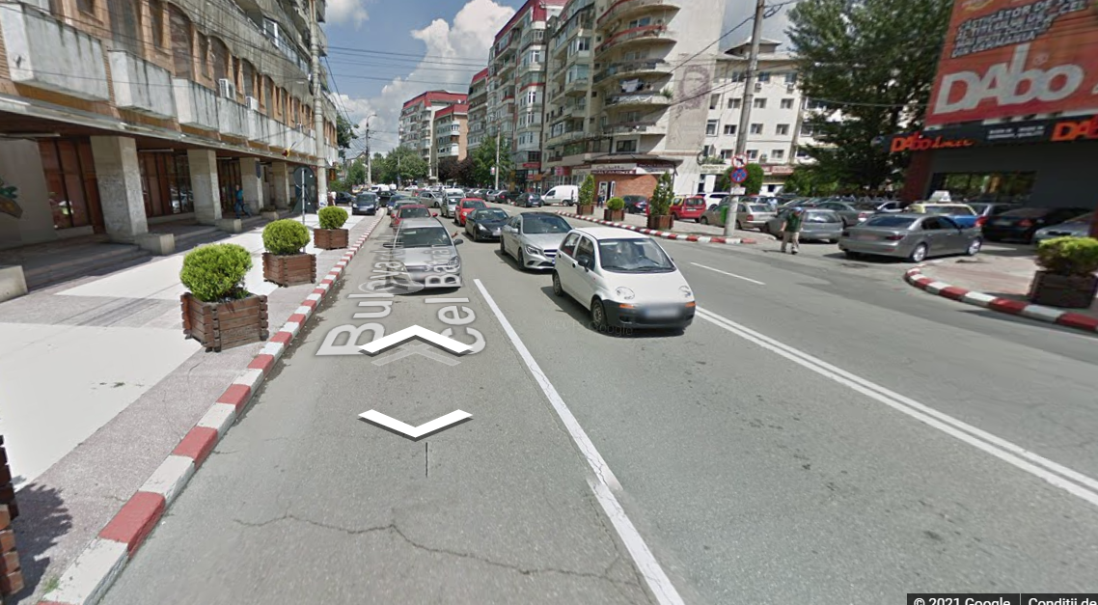
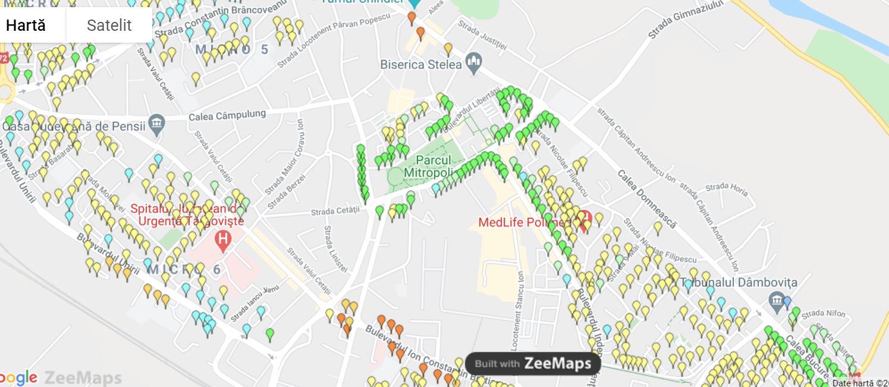
Propunerea 3
Bulevardul Mircea cel Bătrân
Bulevardul Mircea cel Bătrân

Slide 42
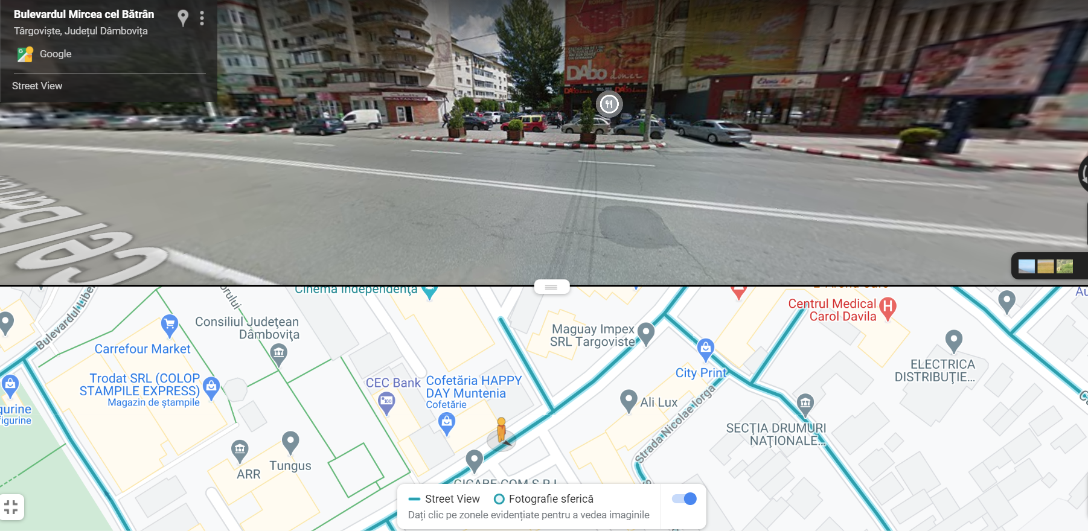
Propunerea 3
Bulevardul Mircea cel Bătrân
cel mult 10 m de bordura trotuarului

Slide 43
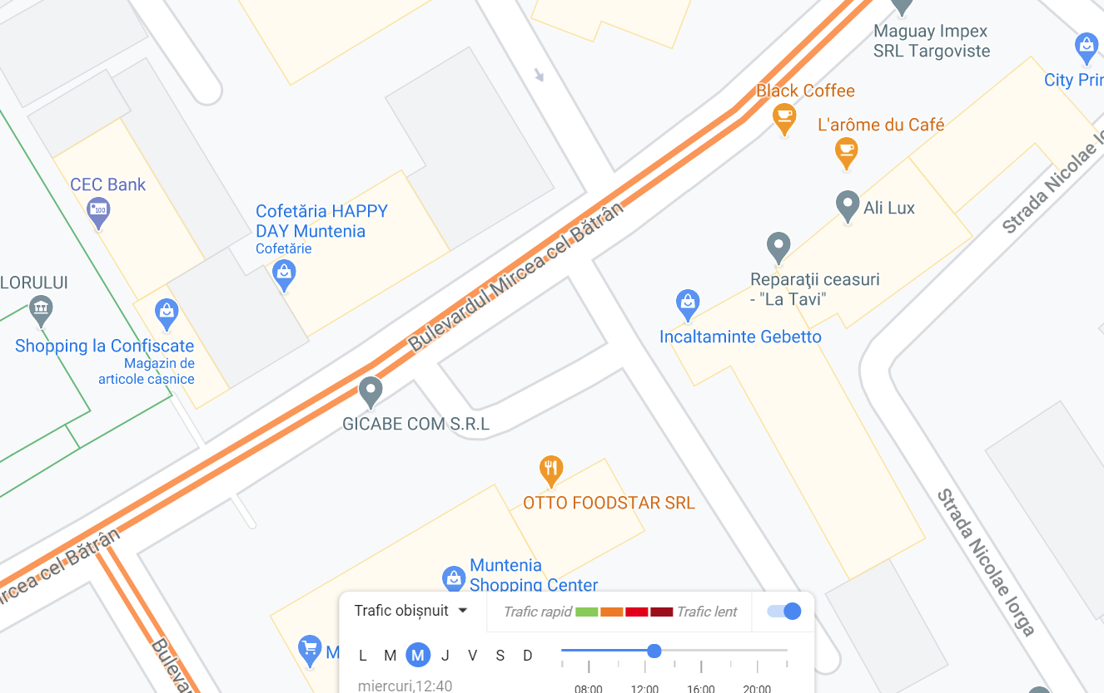
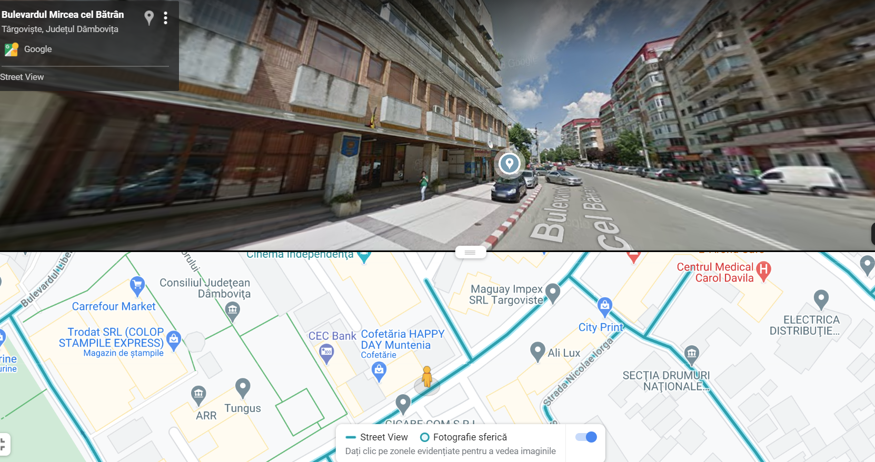
Propunerea 3
Bulevardul Mircea cel Bătrân
Nord
Maxim circa 5 m
Sud Vest
Est

Slide 44
Propunerea rezervă
Int. cu:
Bulevardul Mircea cel Bătrân și
Strada Ion Alexandru Brătescu Voinești
Int. cu:
Strada Stelea
str. Calea Domnească
Int. cu*:
Bulevardul Libertății
*: nu am considerat-o intersecție majoră, conform definiției
R = minim 250 m

Slide 45
str. Calea Domnească (nr. 223), în curtea/în apropierea Colegiului Economic ION GHICA
Propunerea 1
Nord
cel mult 10 m de bordura trotuarului

Slide 46
str. Calea Domnească, în curtea/în apropierea Colegiului Economic ION GHICA
Vest
Propunerea 1
Maxim circa 8 m
Est
Sud Vest

Slide 47
Municipiul TÂRGOVIȘTE
Bulevardul Unirii (nr. 28)
Liceul Teoretic Ion Heliade Rădulescu
str. Calea București
probabil nr. 480
în curtea școlii gimnaziale Smaranda Gheorghiu
Bulevardul Mircea cel Bătrân, între intersecția cu Bulevardul Independenței și intersecția cu Calea Domnească
str. Calea Domnească nr 223:
în curtea/în apropierea Colegiului Economic ION GHICA

Slide 48
CRITERII DE AMPLASARE |  | Propunerea 1 Bulevardul Unirii (nr. 28) |  | Propunerea 2 str. Calea București probabil nr. 480 | Propunerea 3 Bulevardul Mircea cel Bătrân | rezultat analiză pentru propunere
Slide 25, 26, (eventual ipoteze condiții locale de dispersie 32, 36, 40) . traffic and industrial sites represent areas where the highest concentrations occur
Slide 16, 31, 36, 40. Densitatea populației (loc/kmp) Doar informații despre locuitorii din proximitatea amplasamentelor propuse |  | Peste 40% locuitori 9 blocuri cu 9-10 etaje în tronson reprezentativ |  | Peste 40% locuitor 4 blocuri cu 8-9 etaje în tronson reprezentativ | 3 blocuri cu 8-9 etaje în tronson reprezentativ
Slide 22 Calm atmosferic /Viteza medie anuală a vântului |  | Calm atmosferic caracteristic municipiului. Influențează fondul urban
Slide 31, 35, 39, Reprezentativitatea pentru un segment de stradă cu o lungime mai mare sau egală cu 100 m |  | 800 m |  | 360 m | 190 m
Slide ...... Reprezentativitatea pentru amplasamente similare care nu se află în imediata vecinătate
Slide 27 Infrastructura sensibilă la poluare din vecinătatea căilor de trafic | propunerea de amplasare | Liceul Teoretic Ion Heliade Rădulescu |  | Școala generală nr. 3 Smaranda Gheorghiu
 | întreaga localitate | Calea Domnească: Școala Gimnazială Alexandru Brătescu, Școala Gimnazială Vasile Cârlova, Colegiul Național Ienăchiță Văcărescu Strada Tudor Vladimirescu: Spitalul Județean de Urgență Târgoviște, Spitalul Județean de Urgență Boli Infecțioase (zona A)
Gestionarea calității aerului (SA, evaluare, monitorizare) |  | Există PMCA
Source apportionment |  | este util
calibrare model dispersie
validare model dispersie
monitorizare plan | PMCA
REZULTATE MĂSURĂRI INDICATIVE POIM
cel mult 10 m de bordura trotuarului
cel puţin 25 m de extremitatea intersecţiilor mari
Proiect cofinanțat din Fondul European de Dezvoltare Regională prin
Programul Operațional Infrastructură Mare 2014-2020

